Slide 1
农业部农村实用人才带头人创业指导讲师团
农 业 品 牌 建 设
讲 师：左 超

Slide 2
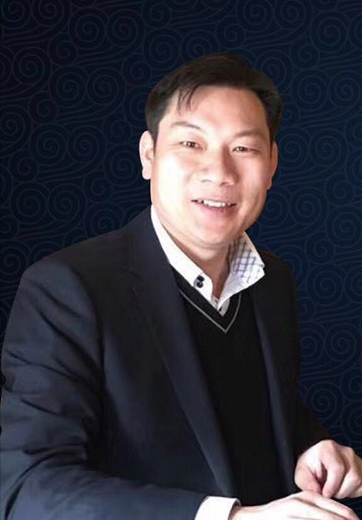
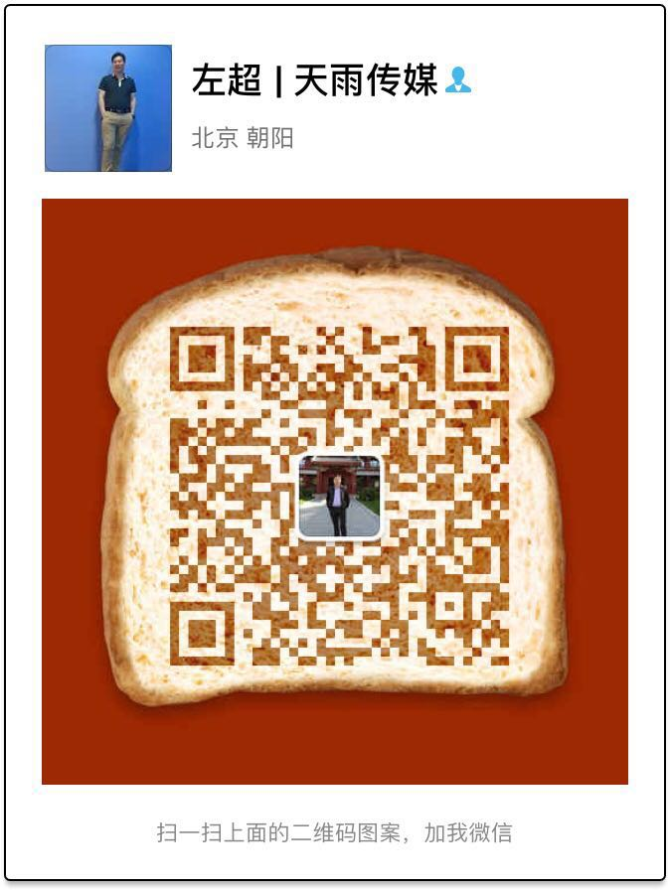
  左超
  农业部农村实用人才带头人创业团队讲师
  天雨传媒 创始人
  中彩集团品牌顾问
  北京大学华商总裁EMBA
  潜心研究品牌之道十余载创立了“希望行销 阳光服务”的营销理念
  手机：13521564601 QQ：754559021
  扫一扫添加好友
  E-mail：tianyu@4asheji.com
  带领天雨团队用丰富的品牌策略与设计管理经验为1800多家企业提供品牌建设和推广服务。

Slide 3

为什么别人的产品自带IP，一上市就被疯抢？甚至还没生产出来，消费者就已经翘首以盼？
为什么你的产品质量很好，价格便宜却无人问津？

Slide 4
1
品牌的真像
目录
2
品牌的5种形式及6大要素
CONTENTS
3
六步打造属于你的完美品牌
4
企业和品牌发展的三个阶段
5
如何低成本，有效建立品牌

Slide 5

真实和谎言
很久很久以前，谎言和真实一起到河边洗澡，谎言穿上真实的外衣走了，但真实却不愿穿谎言的衣服，所以只能赤裸裸的回到了人间。从此人们习惯了披上真实外衣的谎言，却怎么也不愿意接受赤裸裸的真实。

Slide 6
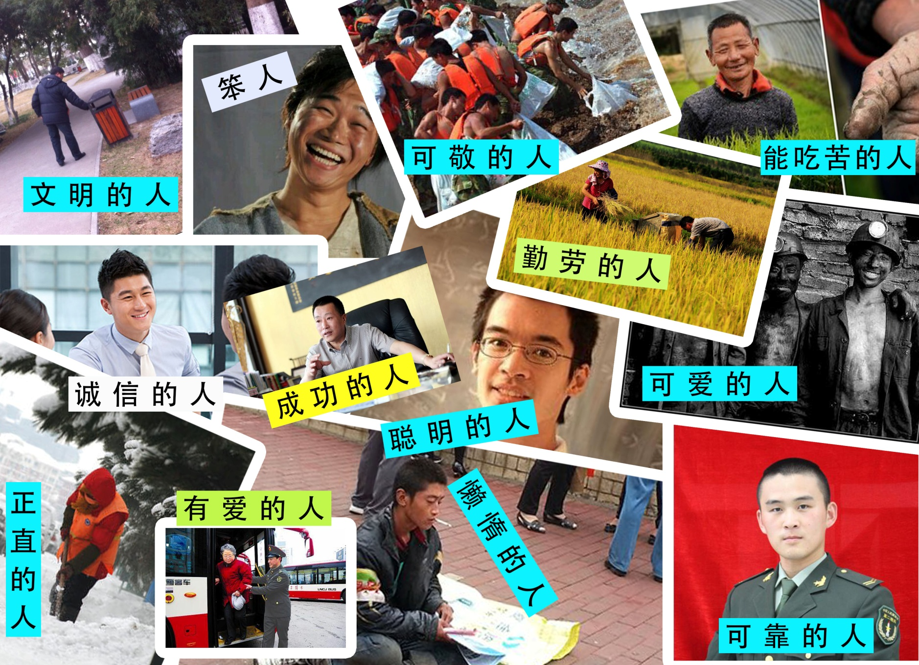
人为什么会有三六九等的形象
是谁在给这些人贴标签？

Slide 7
贴标签就是一个品牌塑造的过程
被贴标签就是你的品牌在客户心目中的印象

Slide 8

你认为的品牌是什么？
品牌=名牌 ？
品牌=奢侈品 ？

Slide 9
品牌
品牌是指消费者对产品及产品系列的认知程度
1
视觉：logo、VI
2
听觉：品牌故事、特定的声音
品牌的5种表现形式
3
触觉：产品、展厅、礼品
4
味觉：味道、口感（食品类）
5
嗅觉：气味

Slide 10
品牌的6大要素
名称
商标
服务
品质
价格
传播

Slide 11
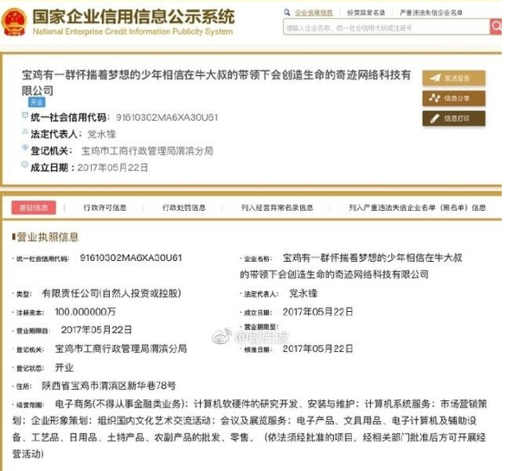
六步打造属于你的完美品牌
名称
公司名称多多少少透露着一家企业的“气质”，日前网上又曝光了宝鸡一家取名相当“特立独行”的科技公司，名称长达 39 个字，被称为陕西“最长名称公司”。
宝鸡有一群怀揣着梦想的少年相信在牛大叔的带领下会创造生命的奇迹网络科技有限公司

Slide 12
名
称
行业产品层：蒙牛、水立方、古越明珠、中粮、中国石化
三层
企业愿景层：锦会、宝洁、聚美优品
消费者心理层：三只松鼠、尺木无山、农夫山泉
四易
易读、易写、易听、易记

Slide 13
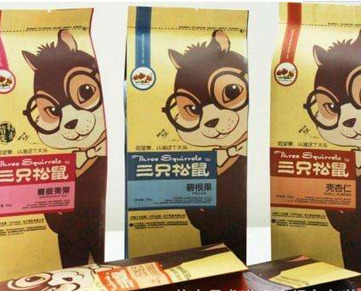
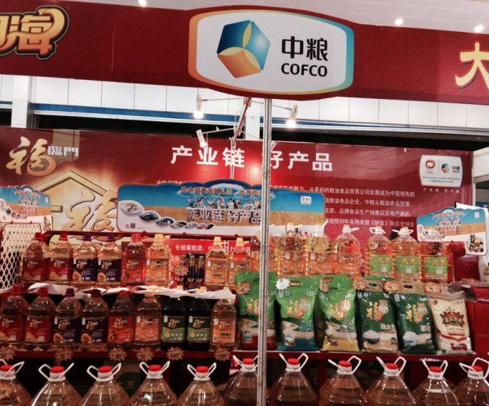
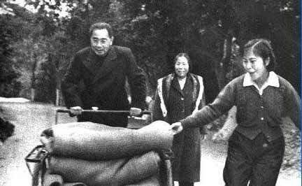
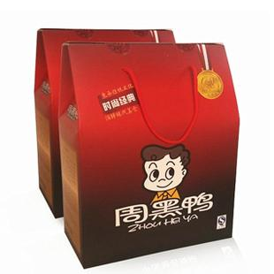
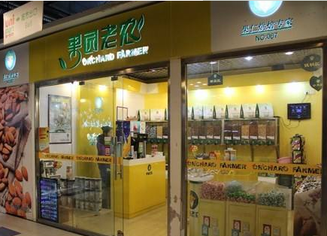
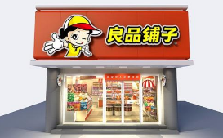
商
标
商标
周总理的外套
三只松鼠
中粮
果园老农
周黑鸭
良品铺子

Slide 14
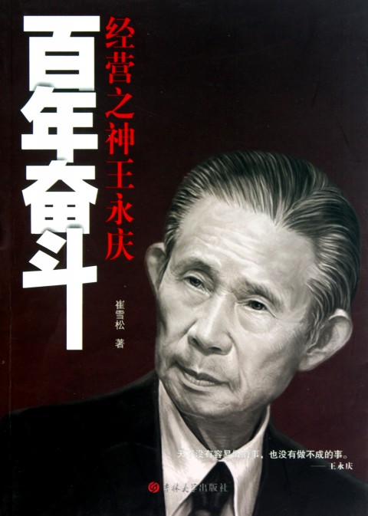
台湾经营之神王永庆
提起台湾首富王永庆，几乎无人不晓。他把台湾塑胶集团推进到世界化工业的前50名。而在创业初期，他做的还只是卖米的小本生意。刚开始，王永庆曾背着米挨家挨户去推销，一天下来，人不仅累得够呛，效果也不太好。王永庆送米，并非送到顾客家门口了事，还要将米倒进米缸里。如果米缸里还有陈米，他就将旧米倒出来，把米缸擦干净，再把新米倒进去，然后将旧米放回上层，这样，陈米就不至于因存放过久而变质。王永庆这一精细的服务令顾客深受感动，赢得了很多的顾客。
如果给新顾客送米，王永庆就细心记下这户人家米缸的容量，并且问明家里有多少人吃饭，几个大人、几个小孩，每人饭量如何，据此估计该户人家下次买米的大概时间，记在本子上。到时候，不等顾客上门，他就主动将相应数量的米送到客户家里。
服
务

Slide 15
品质重要吗？品质就是赤裸裸的真实。再好的品质也不能让它赤裸裸的出现在人们，不被人们接受。
包装重要吗？包装就是产品的外衣。好的包装能让消费者快速对产品产生好感从而产生购买的欲望。
价格重要吗？
注重品牌的产品通常都是，用一个故事的方式来塑造自己的核心，从而取一个名字，设计一套好形象，再通过优质的服务来告诉他的消费者：我们的产品质量好，价格合理，买我们的产品物超所值，选择我就是你睿智的选择！
为什么不是便宜而是合理？因为便宜没好货！便宜就是坑！
我们是怎样对待消费者的呢？通常都只靠你认为的好质量来怼你的消费者，所以消费者也就拿价格来怼你，因为好产品太多了，比你好的产品更多，所以消费者就未必来选择你了。
品质与价格

Slide 16

传播的六大要素
人人都是自媒体，传播从自己开始，从身边开始。
让客户朋友都成为你忠实的义务宣传员。
怎样才能让别人成为你的义务宣传员呢？
传
播
一、社交货币
二、情绪
如果分享某项内容，能让别人觉得自己优秀，与众不同，那这项内容就像货币一样，买回了别人对你的刮目相看。
“我也想看看春天的颜色”（同情）
三、诱因
四、公开性
很多时候我们买东西，不是为了自己，有可能是想到了恋人、家人、朋友、同事、客户。
从认识到成交，平均需要7次影响，这也是为什么很多有实力的品牌热衷赞助、比赛、活动。
五、实用价值
六、故事
用你的产品去解决一个问题
褚橙

Slide 17

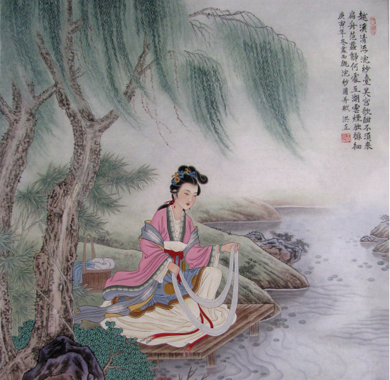
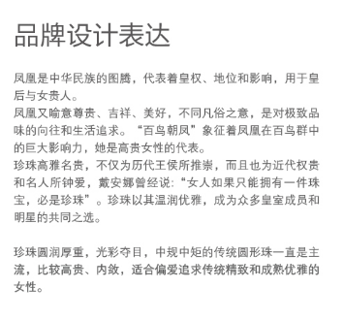
时间：战国（距今2500多年）
人物：西施、范蠡
地点：越国（今浙江诸暨）
事件：洗衣服的时候思念情郎，流下的相思之泪，开启中国珍珠的起源。

Slide 18
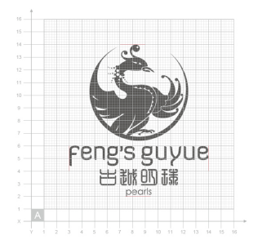
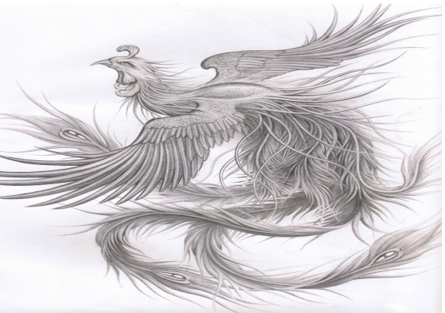
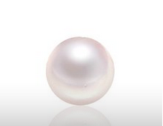
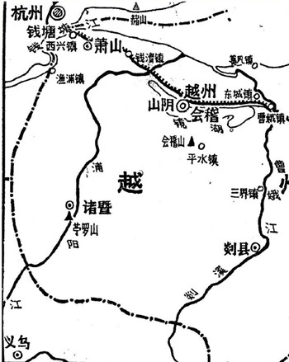

古越明珠VI设计
女性消费者群体
借用凤在中国传统中的地位，暗喻古越明珠的品牌高度。
突出行业属性
容易让人联想到珍珠和珠宝
古代越国（今诸暨市）地图
品牌地域性
字体突出历史特征
古越采明珠，二千五百年

Slide 19
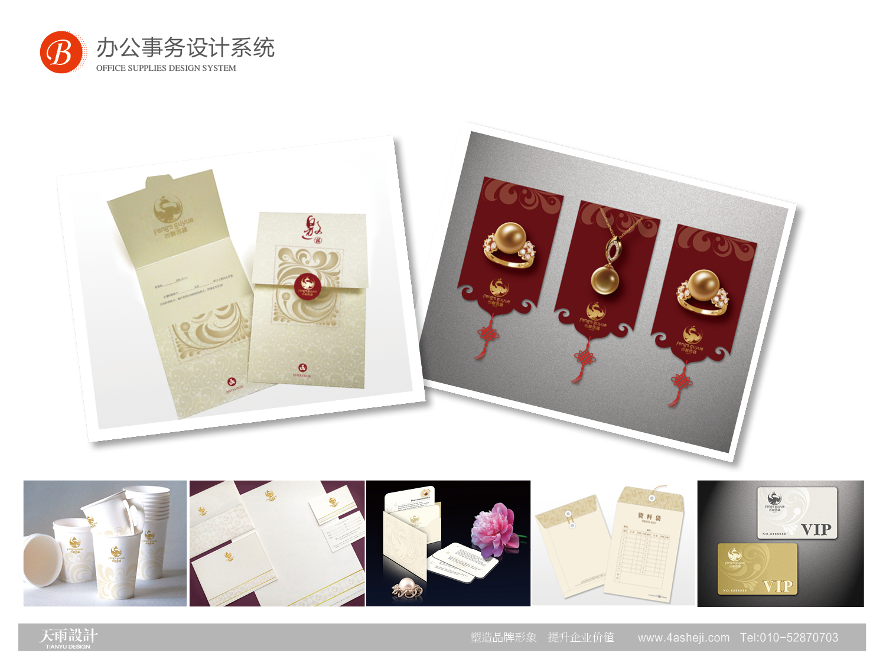

Slide 20
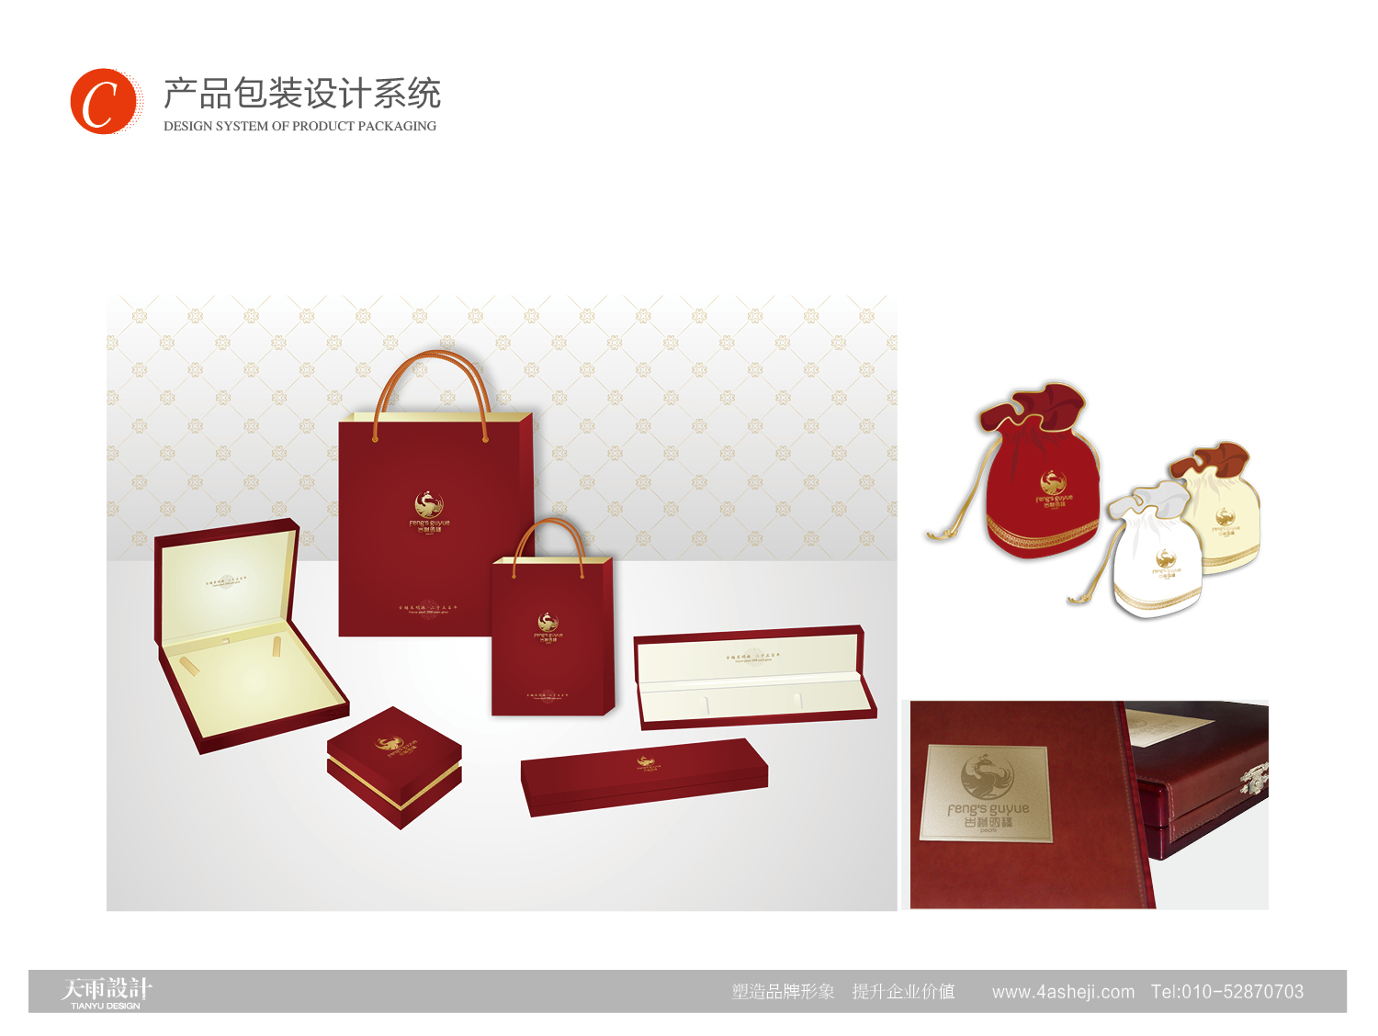

Slide 21
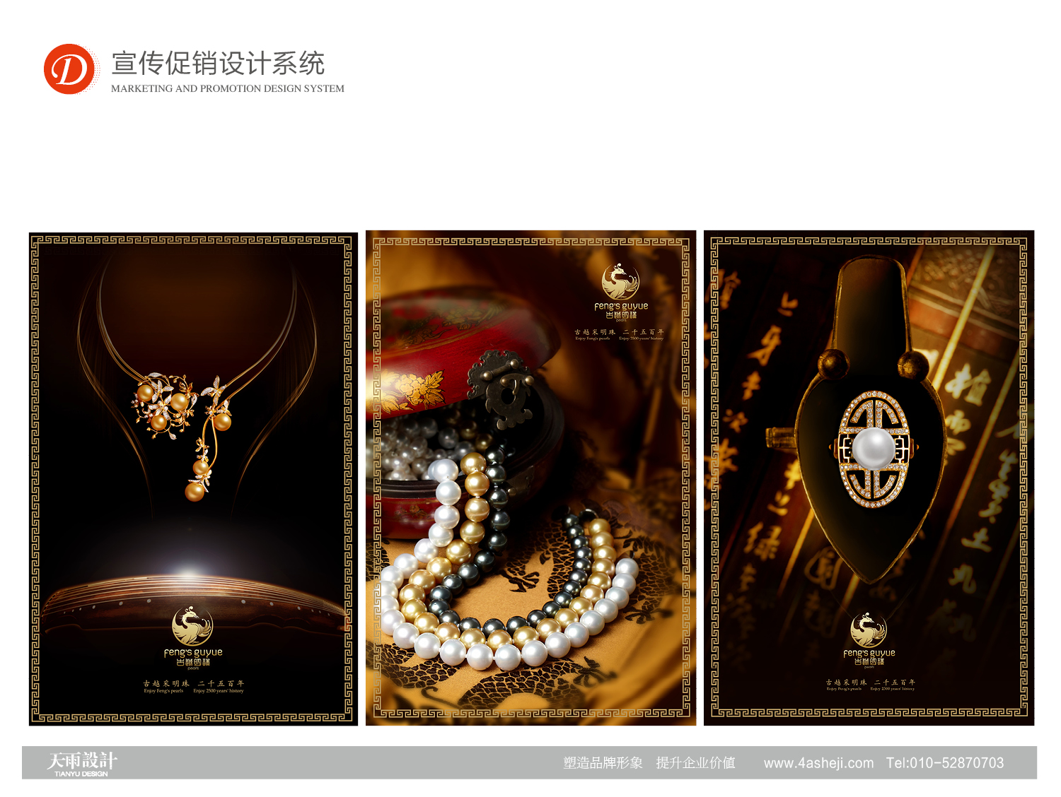

Slide 22
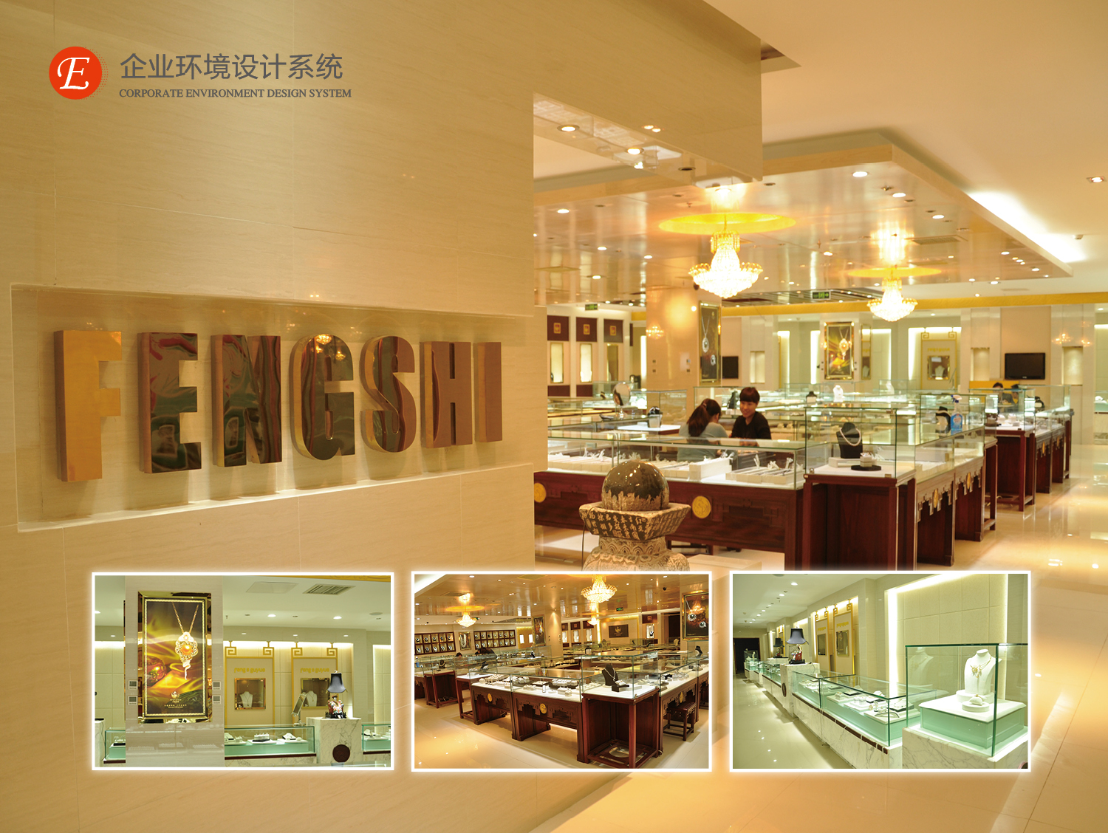

Slide 23
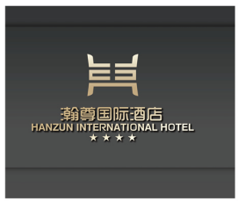
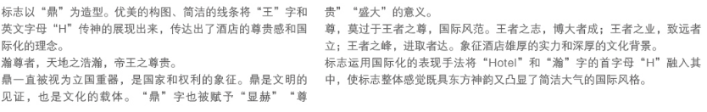
瀚尊国际酒店VI设计

Slide 24
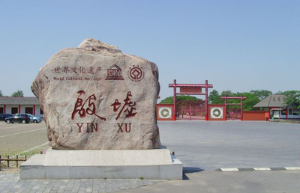
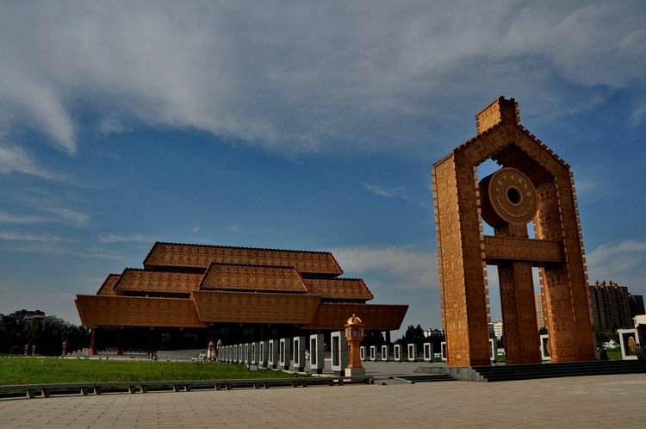
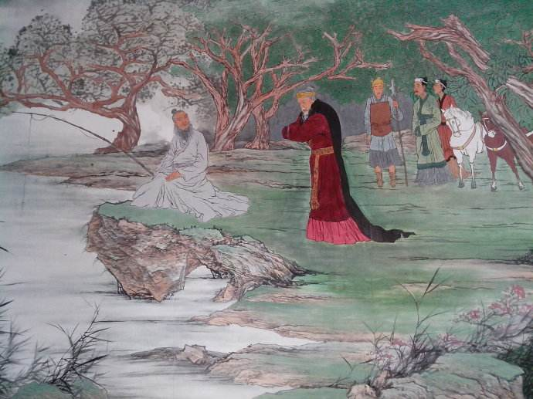
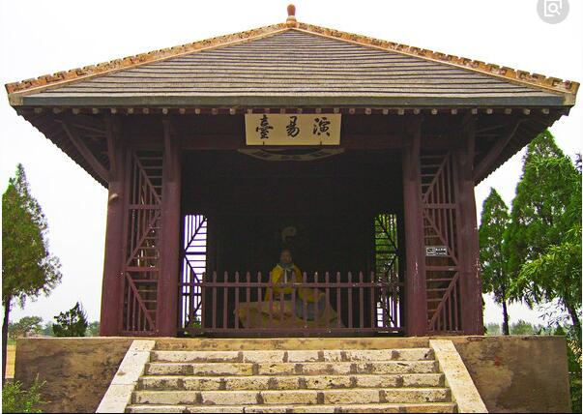
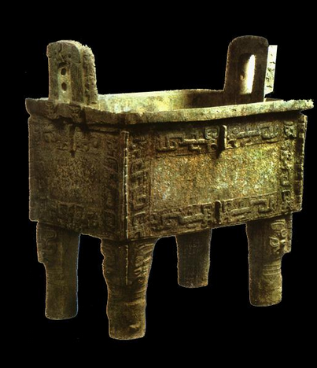
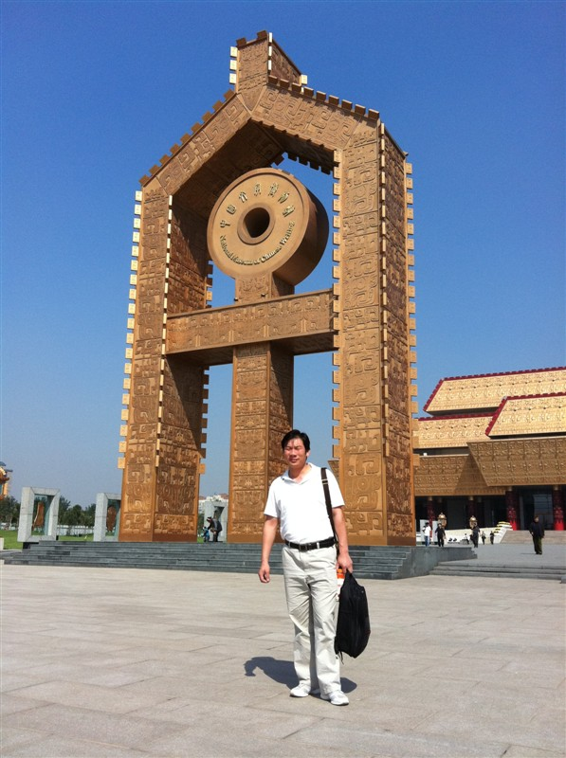
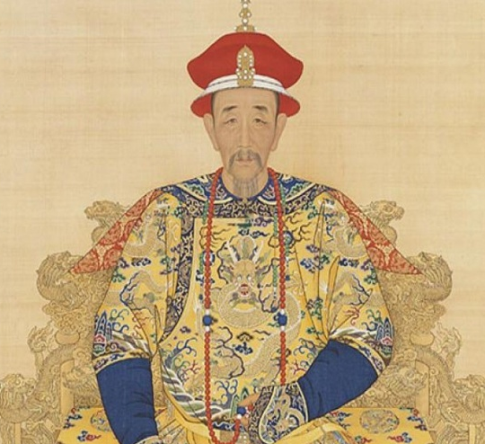
企业文化：天地之浩瀚，帝王之尊贵
周文王演绎
羑里城
中国文字博物馆
帝王之尊
安阳 殷墟 青铜器

Slide 25
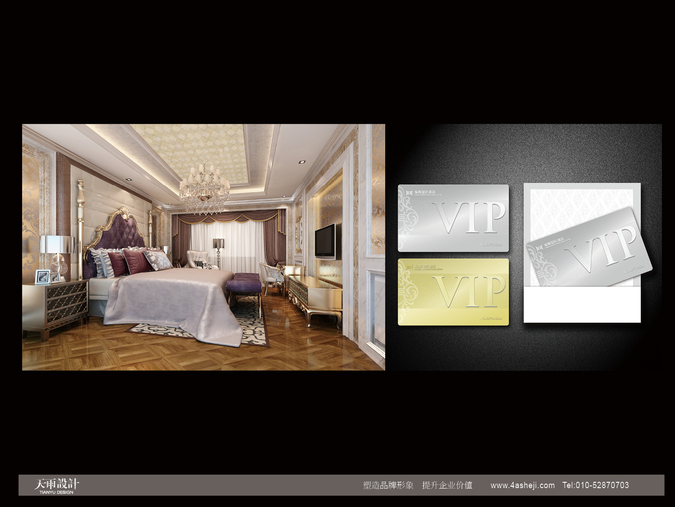

Slide 26
企业发展的三个阶段
成熟期
发展期
市场占有率稳定，能够稳定的长期经营销售
诞生期
拥有一定市场的市场占有率，但是并不稳定
初期刚刚有了产品，为寻找市场奔波

Slide 27



品牌发展的三个阶段
忠诚度
偏好度
美誉度
知名度
品牌提升阶段
品牌树立阶段
品牌确立阶段
阶段特征
  确立品牌架构以及差异化定位
  确立初步品牌形象，形成品牌知名度
  形成市场规模
  扩展产品品类的覆盖，尽快提升个性联想
  支持细分市场全面渗透，强化品牌美誉
  提升品牌偏好度，形成部分产品的品牌溢价
  丰富品牌内涵，尤其是强化品牌的感性诉求，丰富和强化品牌个性
  强化在目标消费群的品牌忠诚度，提升品牌溢价

Slide 28
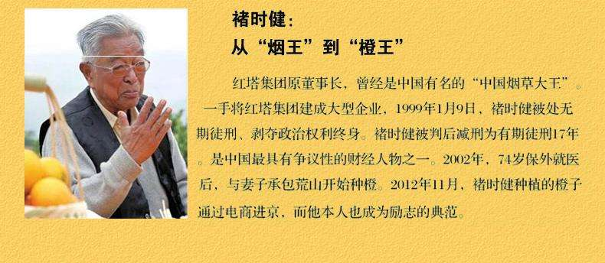
如何低成本，有效的建立品牌？
案例1：
褚时健和褚橙

Slide 29
褚橙的成功靠的是哪些？
规范化浇水、施肥、抹梢和剪枝等科学的作业流程
03
通过褚时健本人的传奇经历讲给客户听，把冰糖脐橙传颂为“励志橙”
02
褚橙
75岁刚出狱老人，带着不屈不挠的人文精神在哀牢山种植出的橙子
01
04
严格把关不符合大小美观的橙子坚决不要

Slide 30

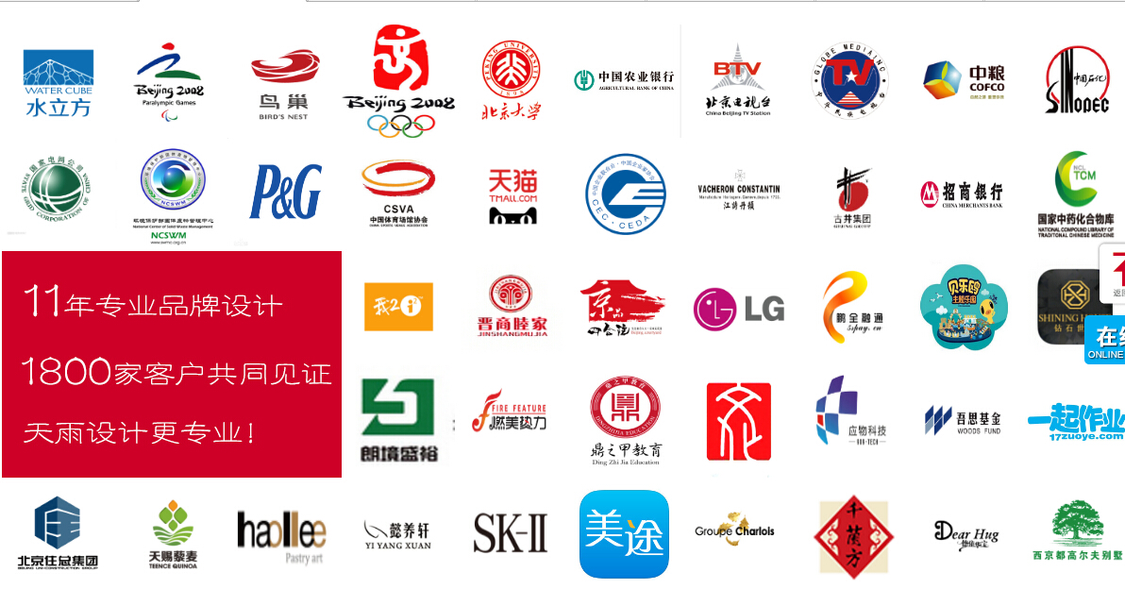
塑造品牌形象，提升企业价值

Slide 31

思考与交流，你的品牌应该怎样做？

